Slide 1
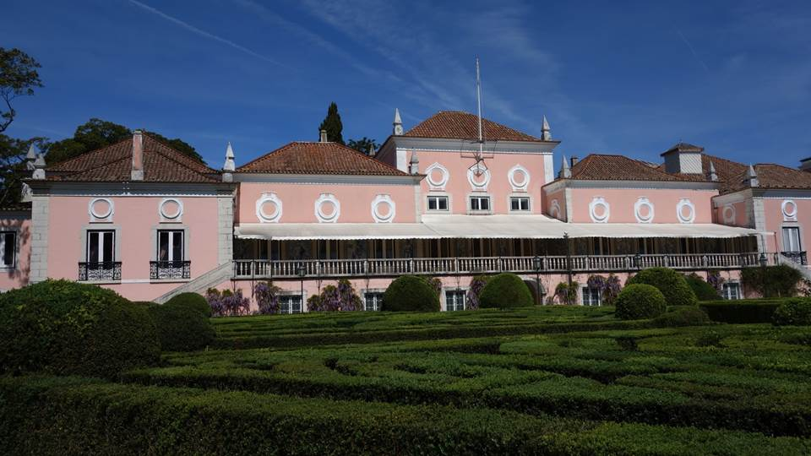
Lisboa
Palácio Belém
Portugal
Photography by Necy Guerreiro

Slide 2
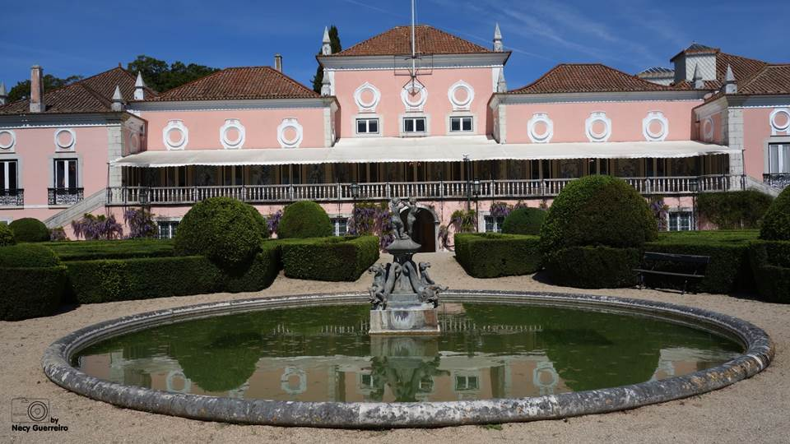

Slide 3
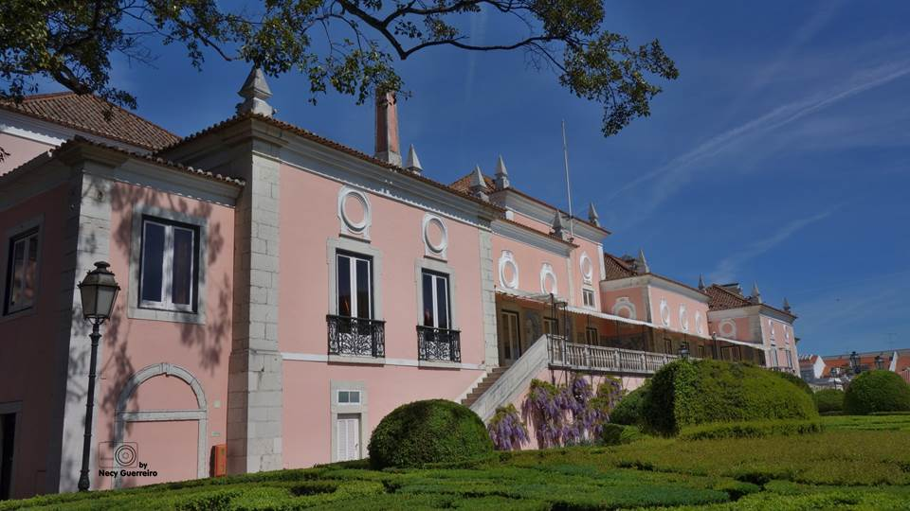

Slide 4
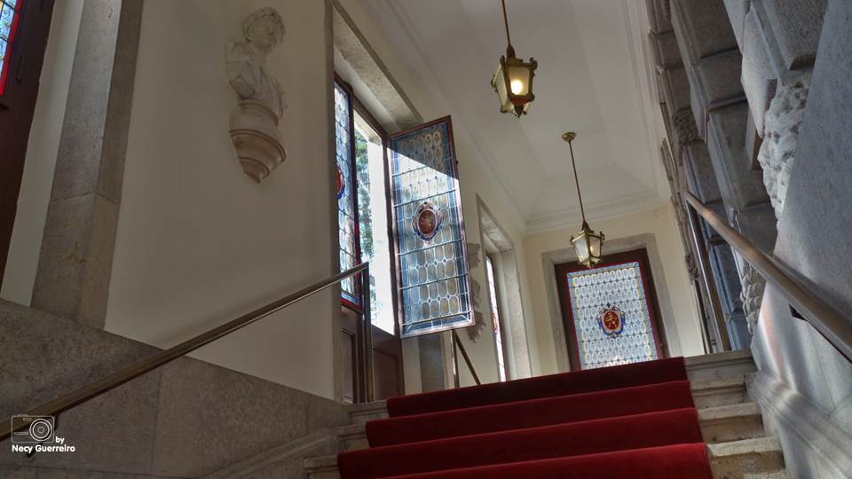
Escadaria

Slide 5
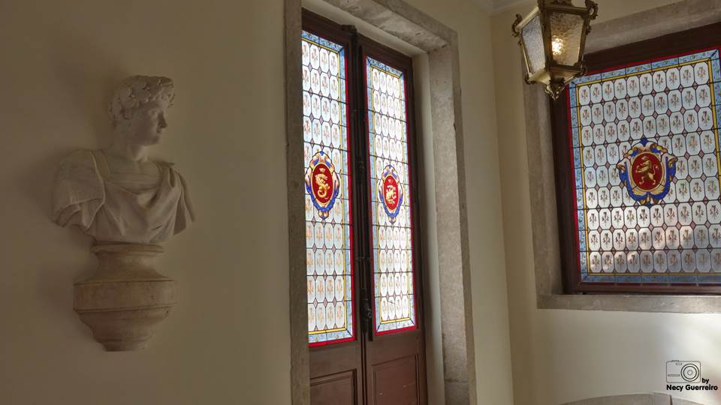
Vitrais

Slide 6
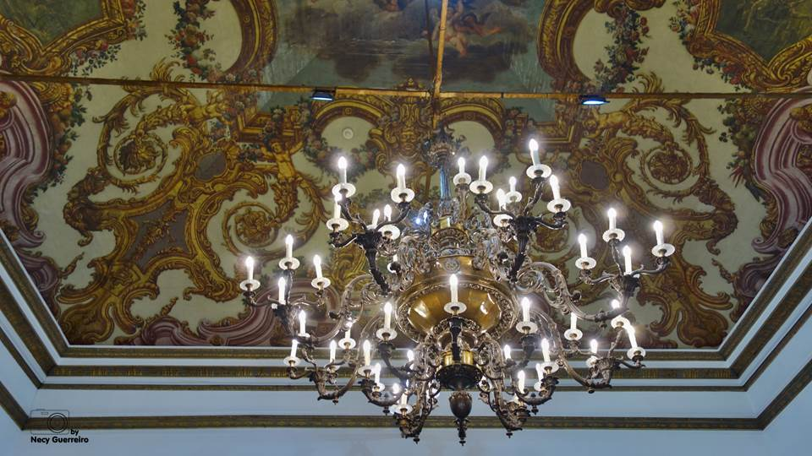

Slide 7
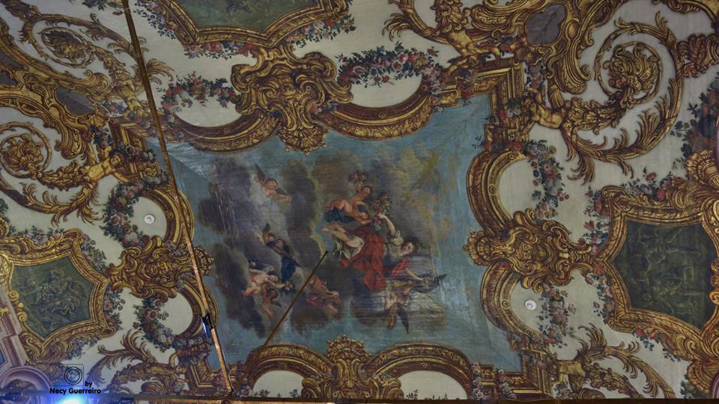

Slide 8
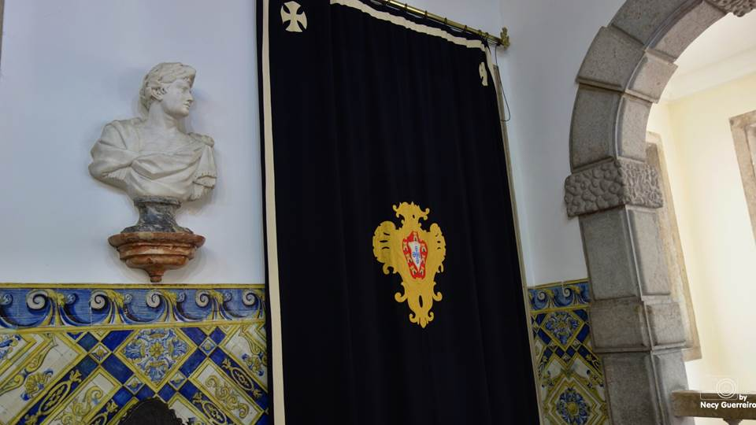
Sala das Bicas

Slide 9
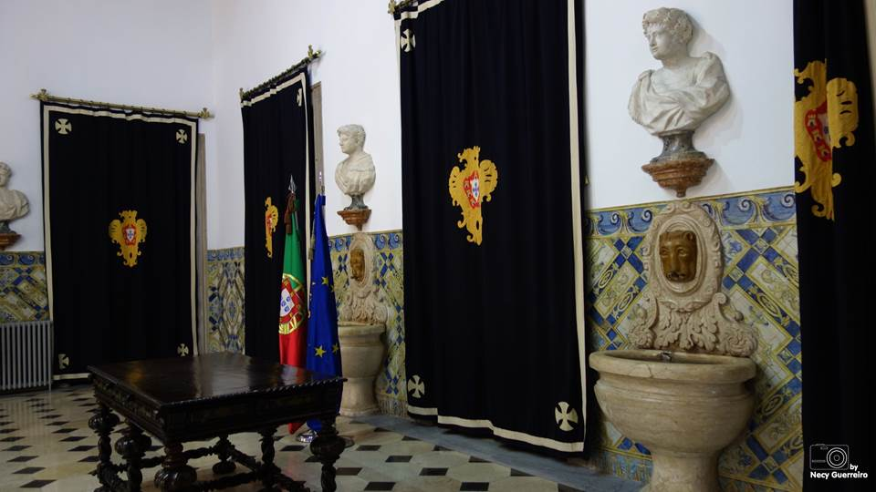
Sala das Bicas

Slide 10
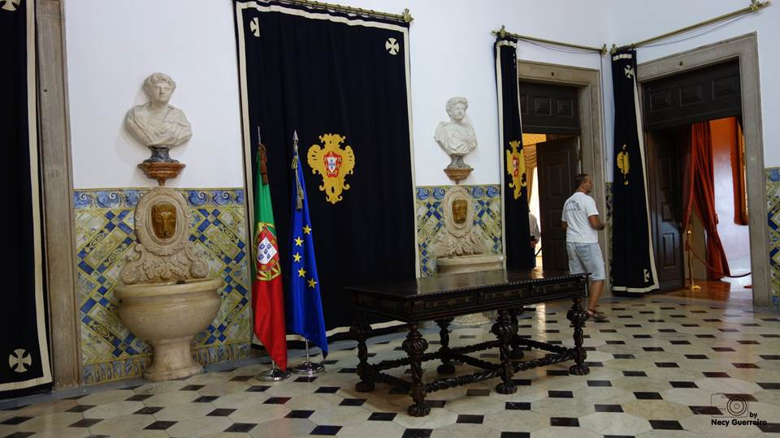
~ Sala das Bicas

Slide 11
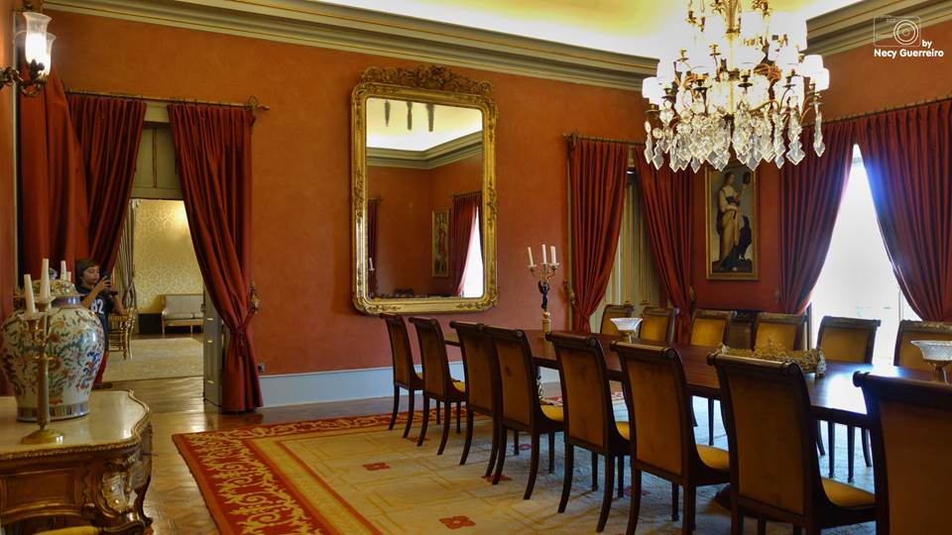
Sala de jantar

Slide 12
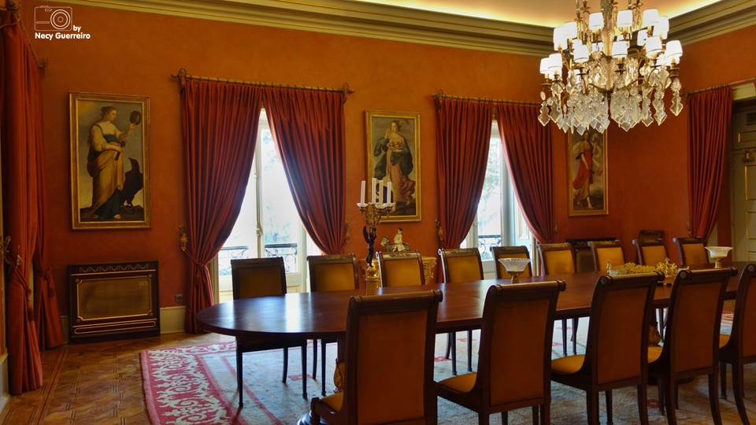

Slide 13
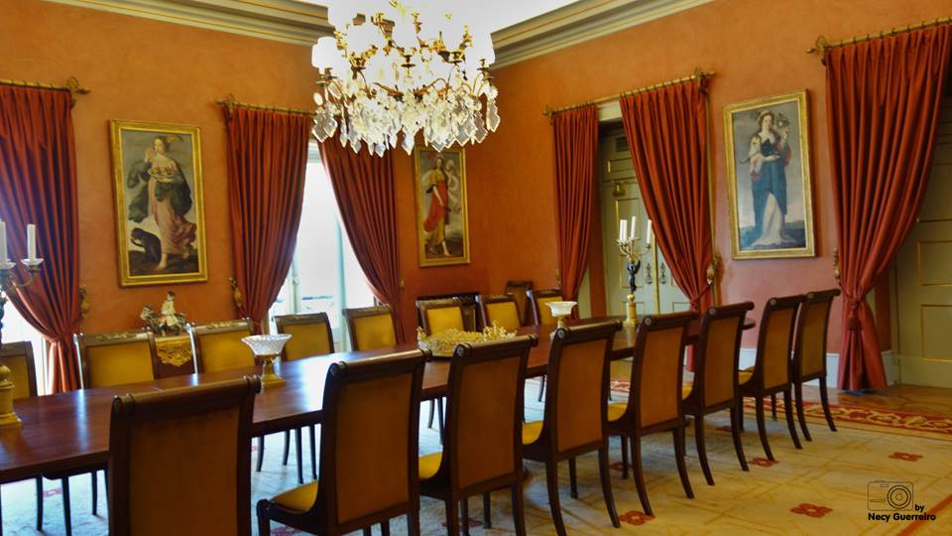

Slide 14
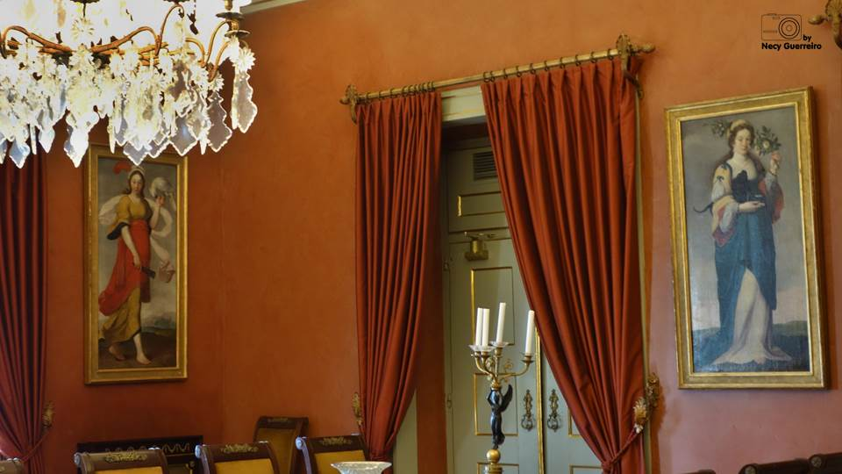

Slide 15
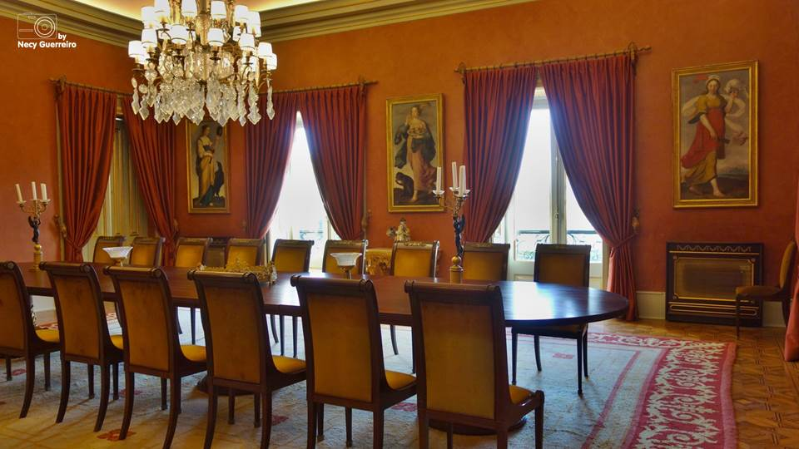

Slide 16
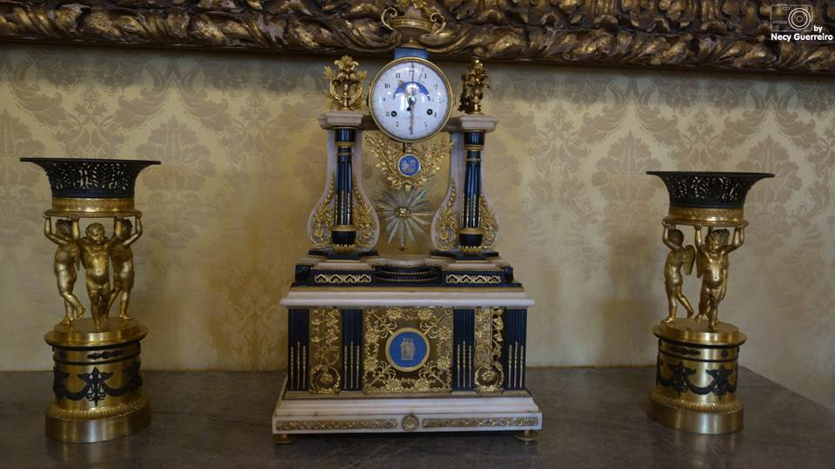

Slide 17
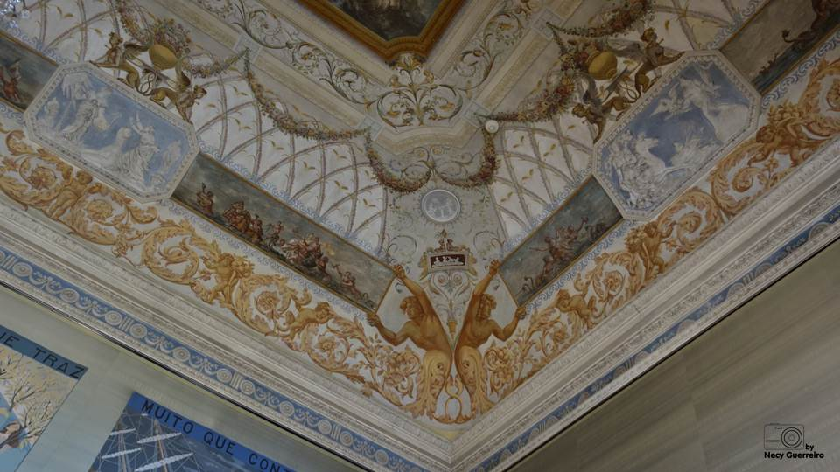

Slide 18
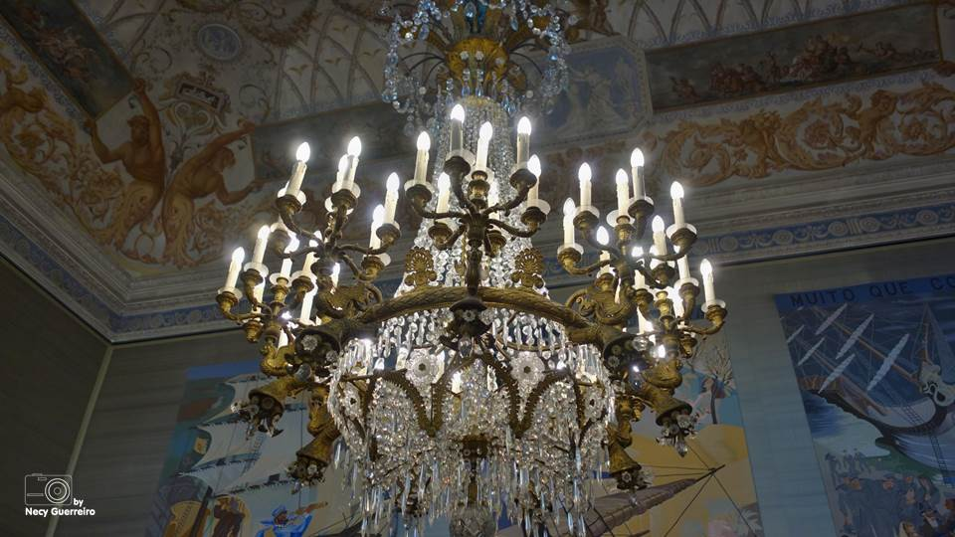

Slide 19
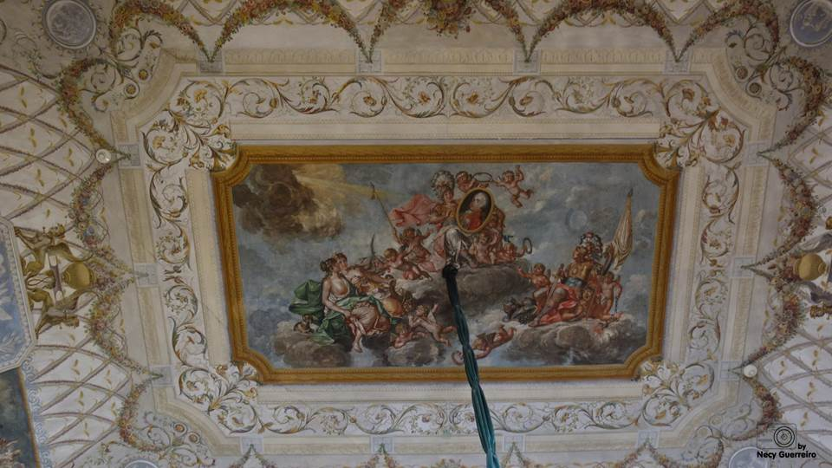

Slide 20
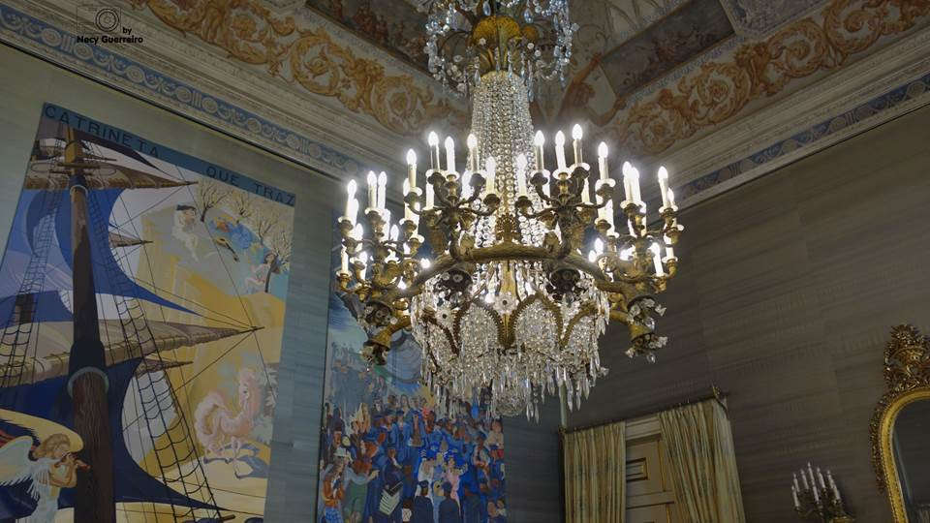

Slide 21
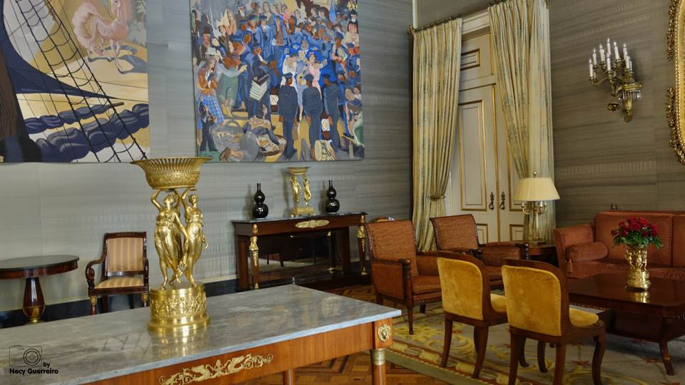
Sala Império

Slide 22
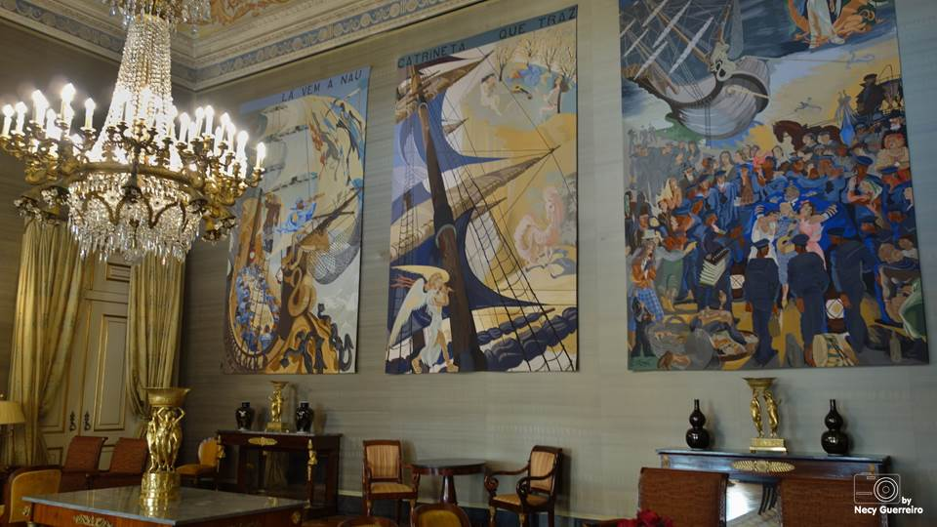

Slide 23
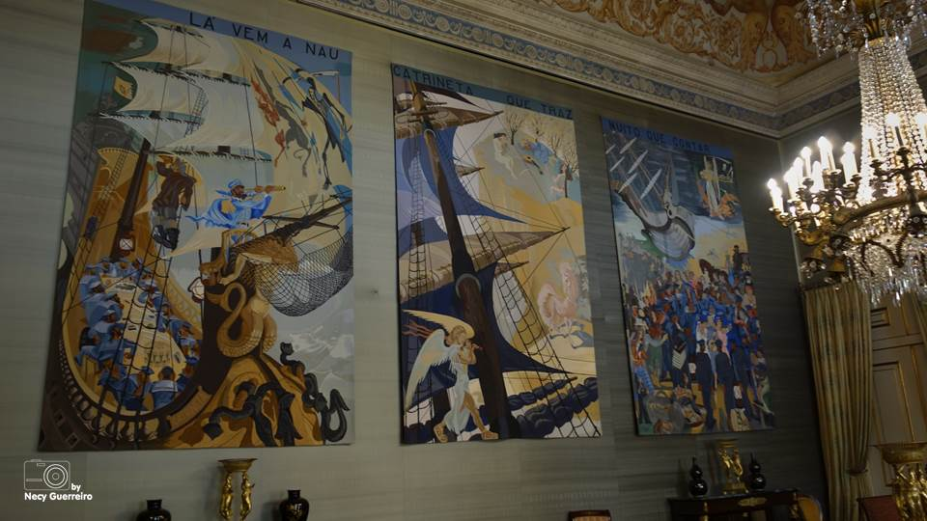

Slide 24
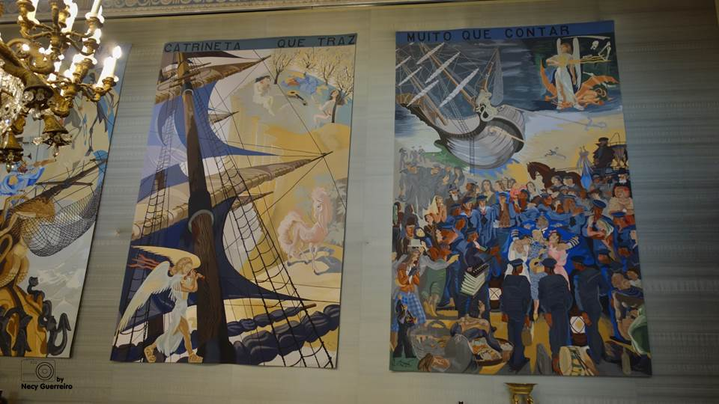

Slide 25
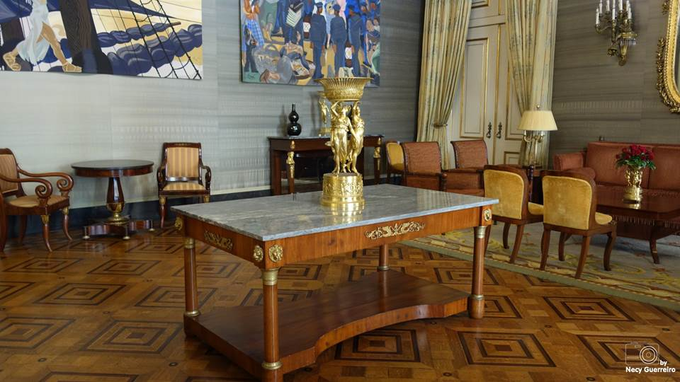

Slide 26
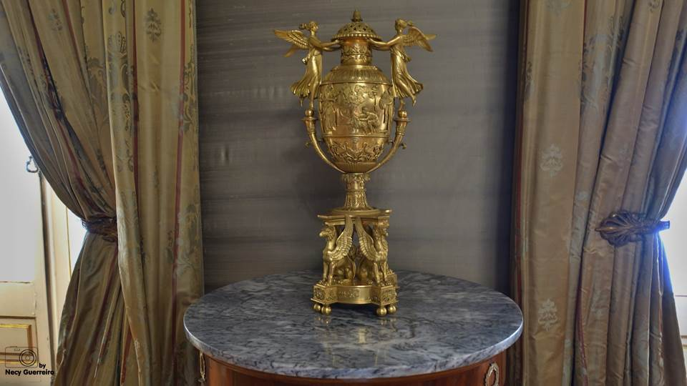

Slide 27
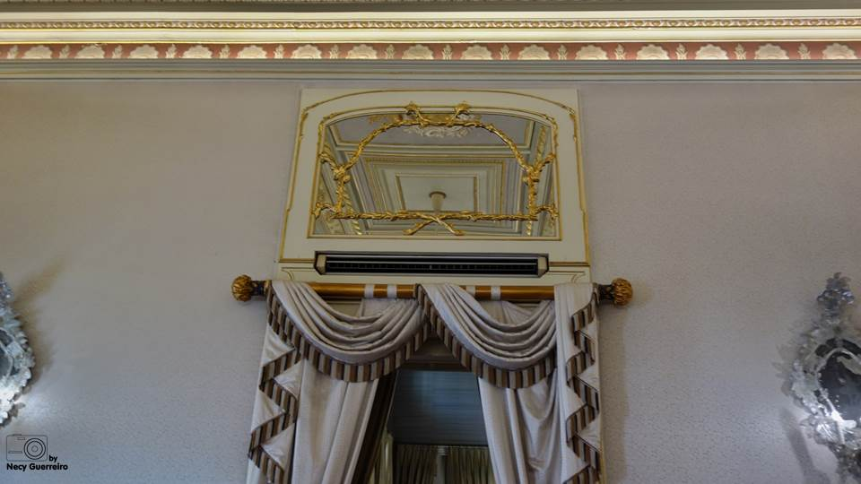

Slide 28
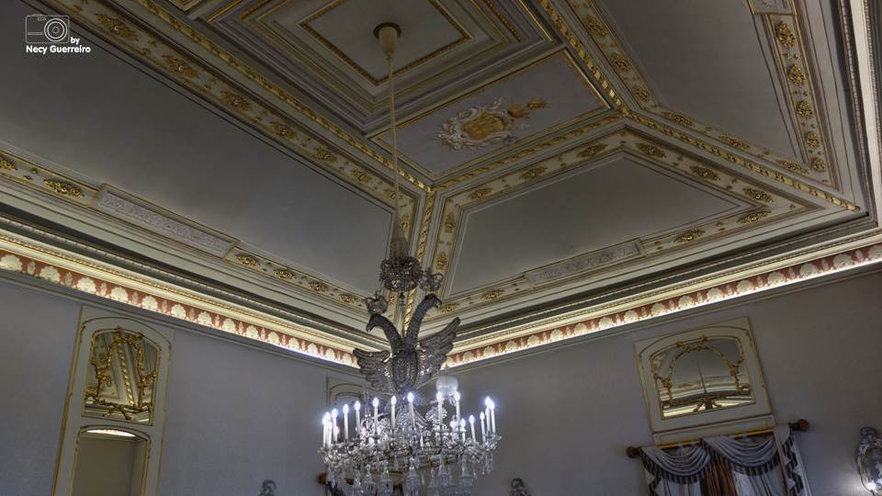

Slide 29
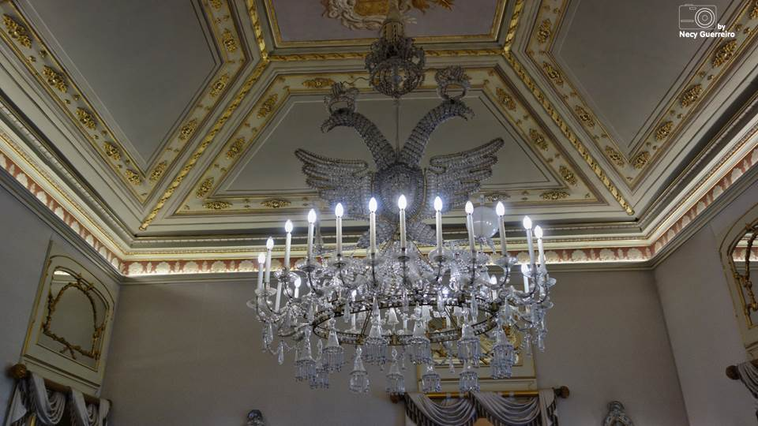

Slide 30
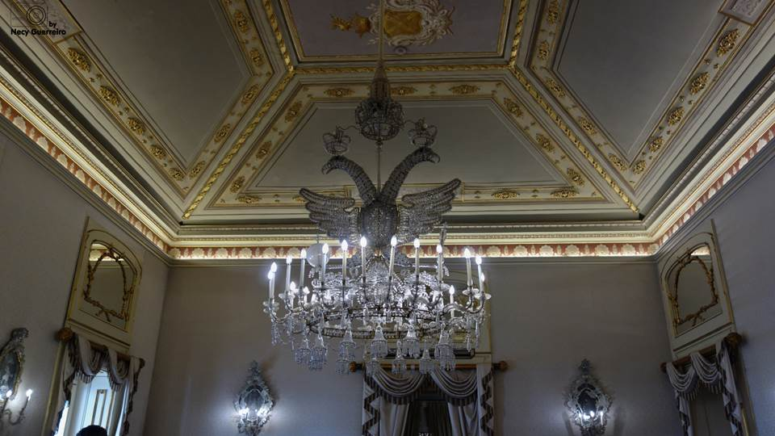

Slide 31
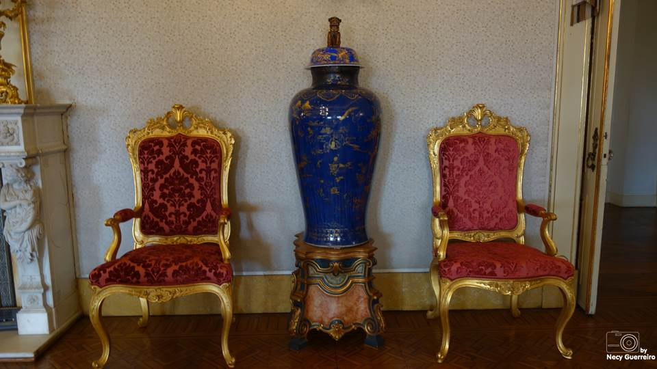

Slide 32
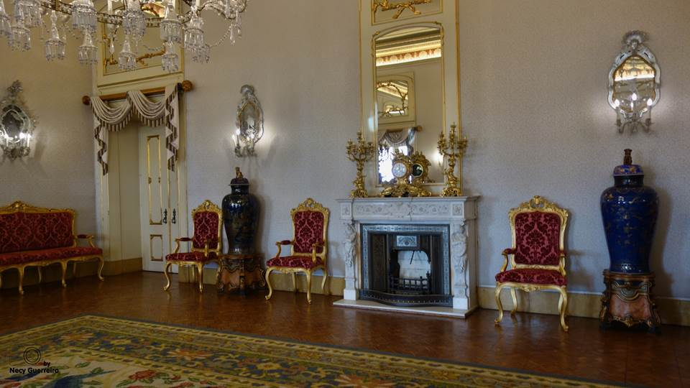
Sala dos Embaixadores
(sala azul)

Slide 33
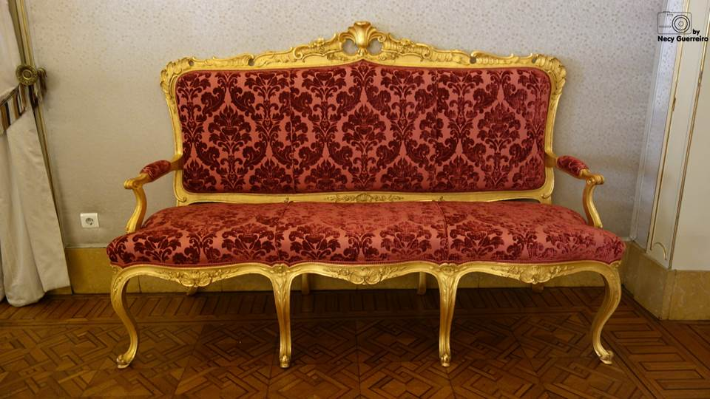

Slide 34
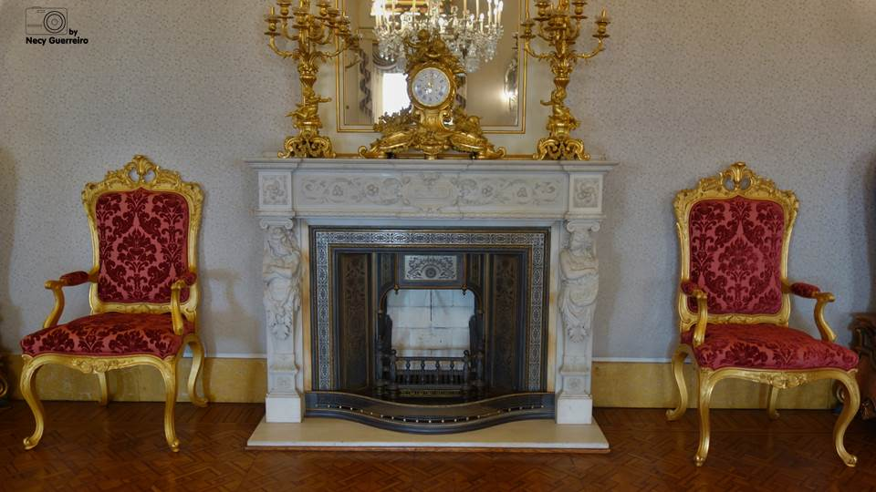

Slide 35
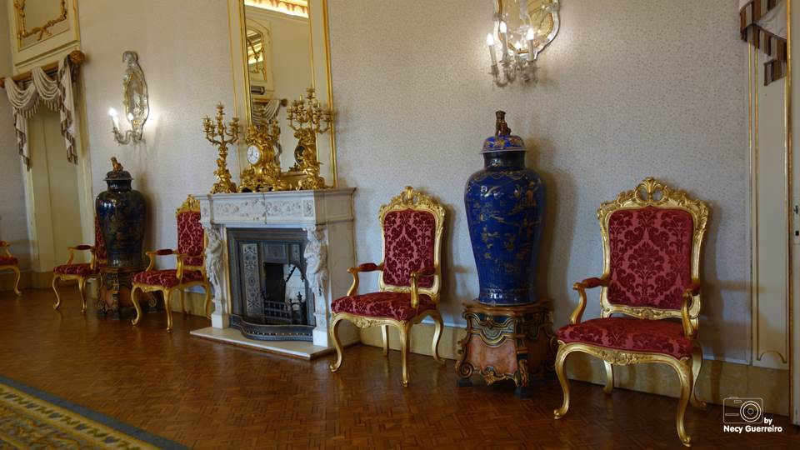

Slide 36
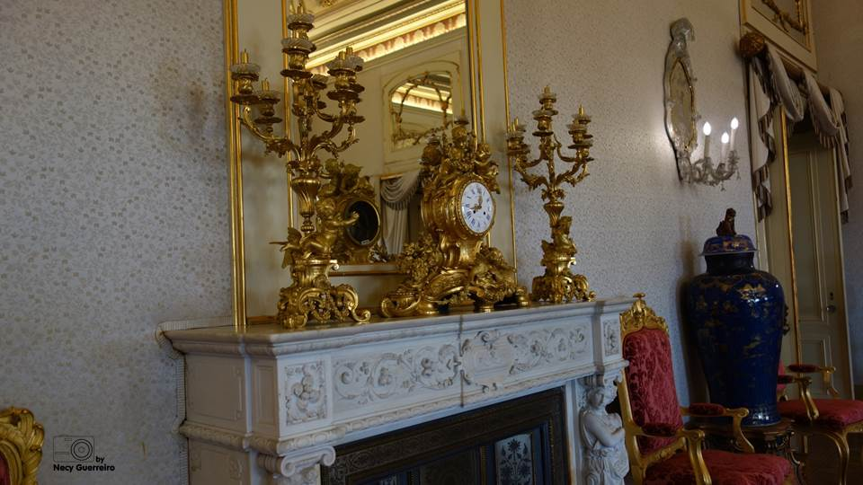

Slide 37
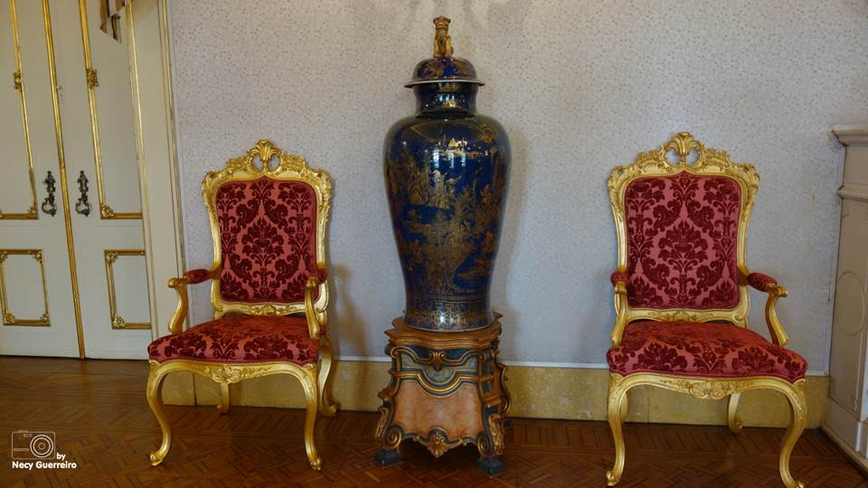

Slide 38
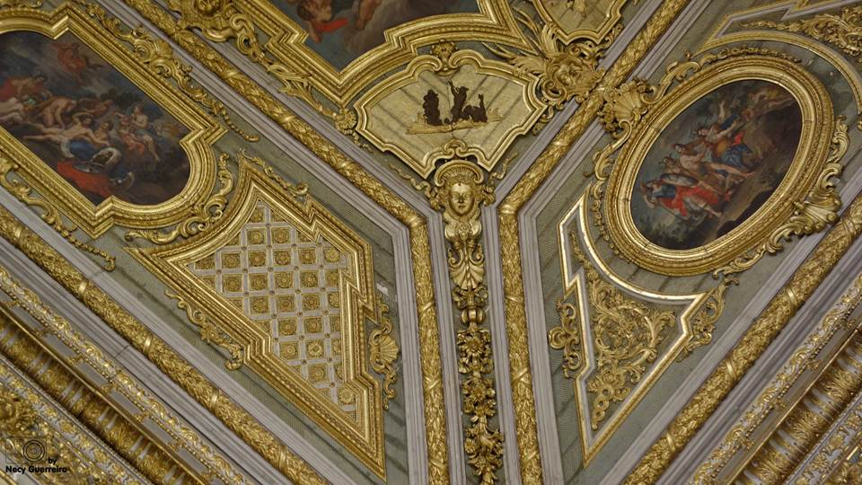

Slide 39
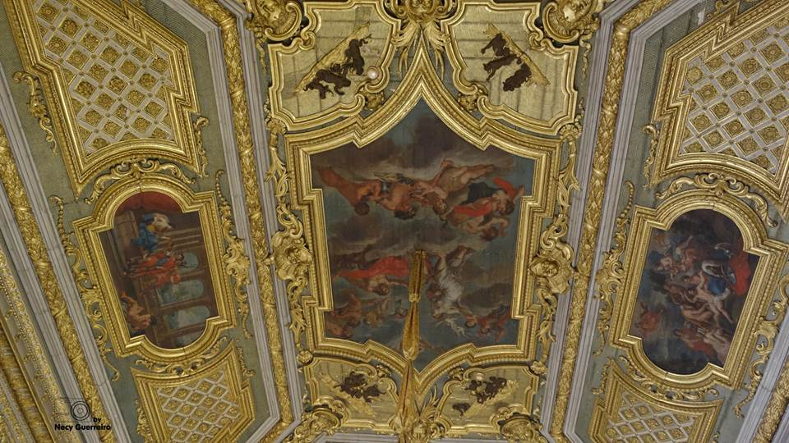

Slide 40
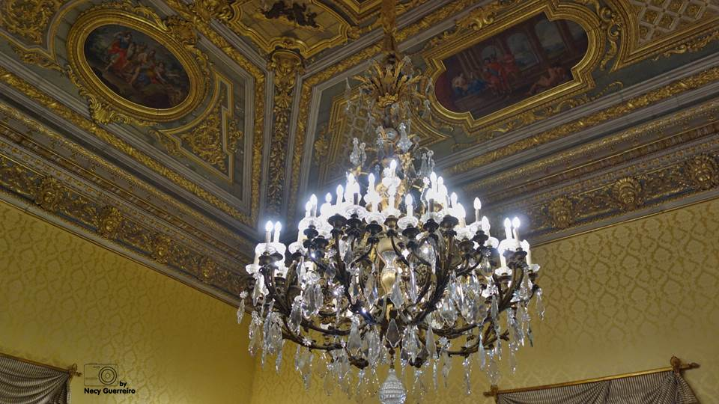

Slide 41
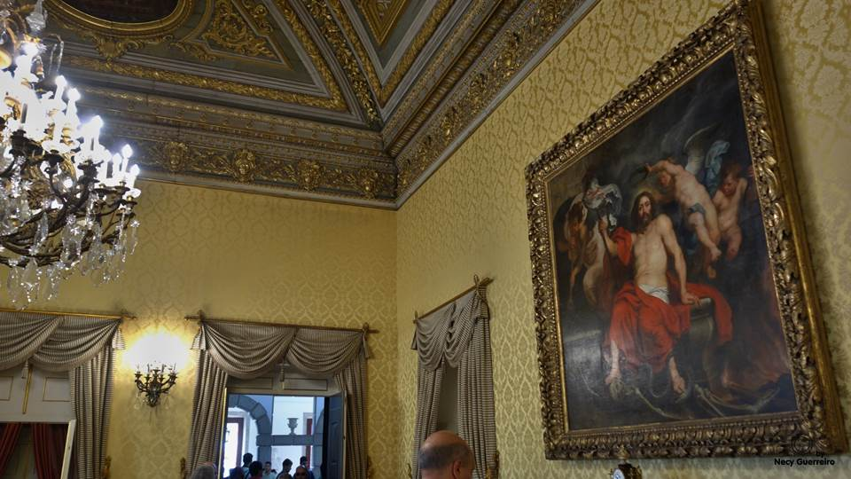

Slide 42
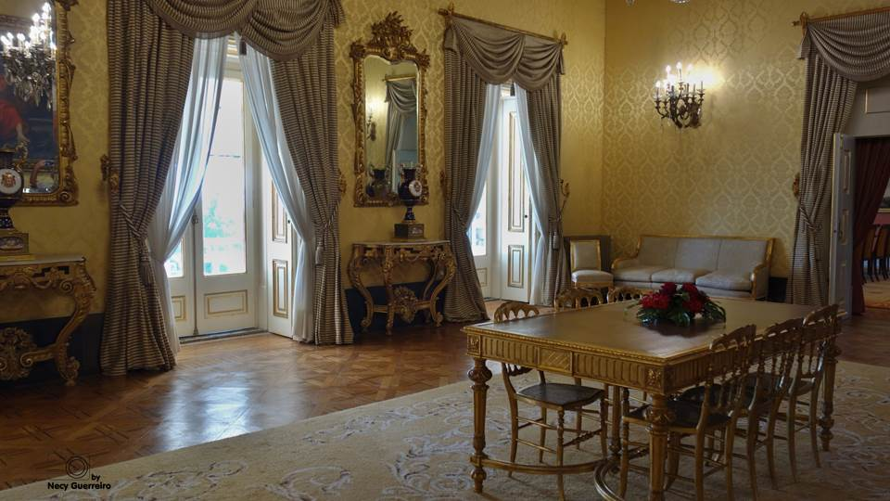
Sala dourada

Slide 43
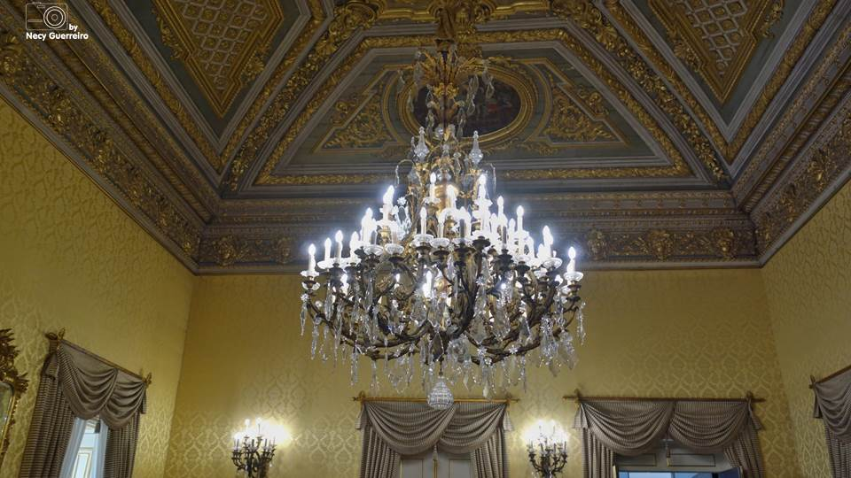

Slide 44
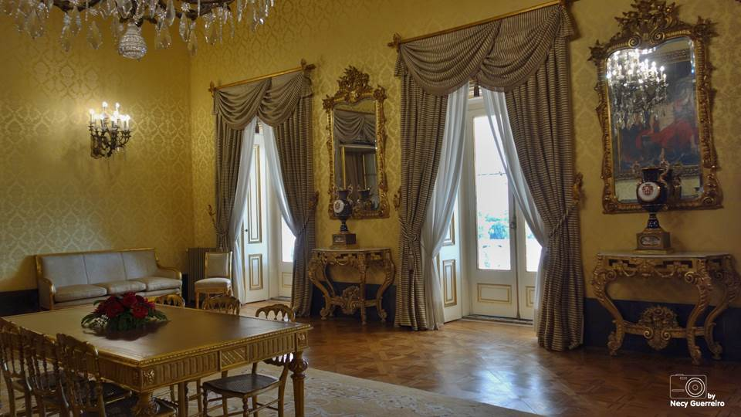

Slide 45
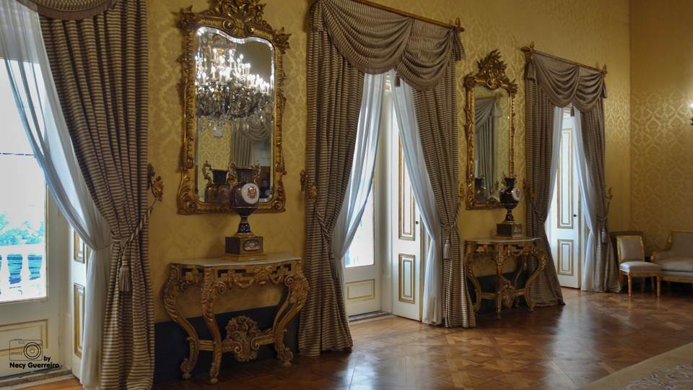

Slide 46
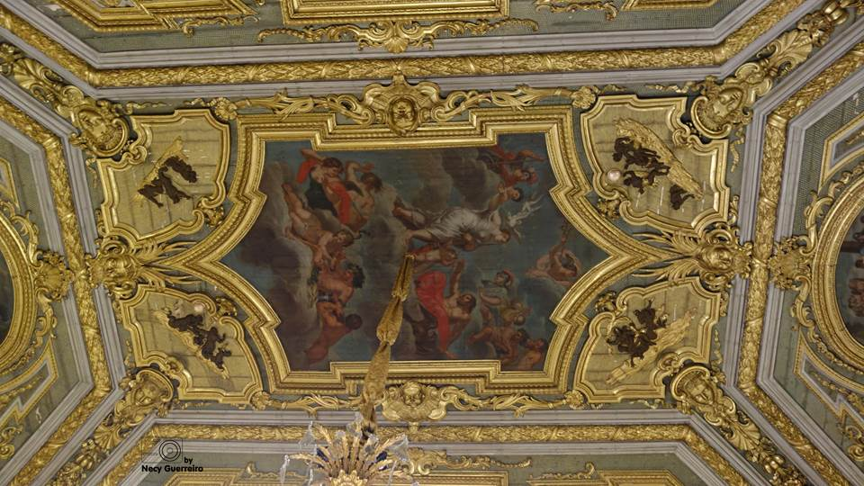

Slide 47
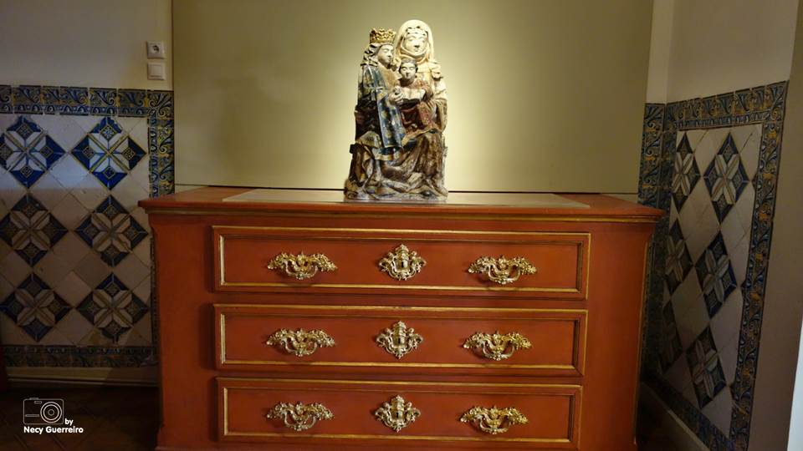

Slide 48
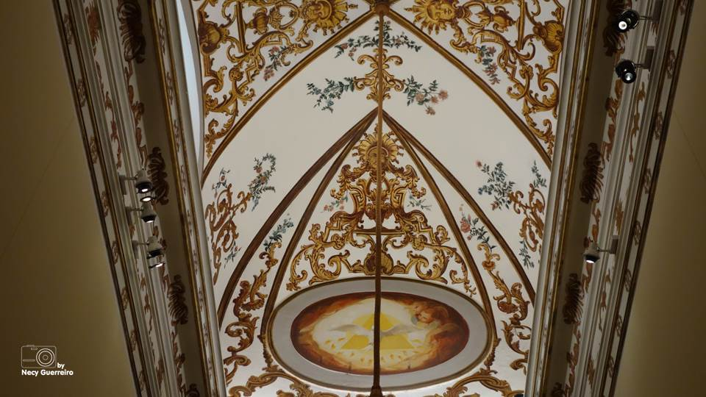

Slide 49
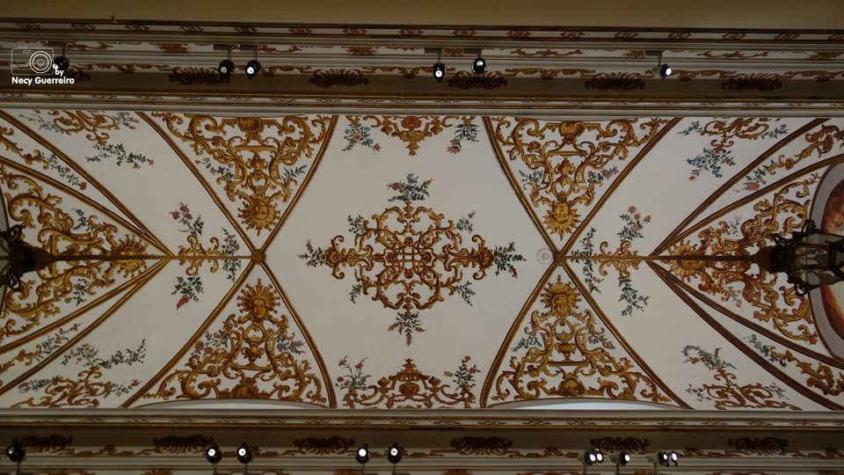

Slide 50
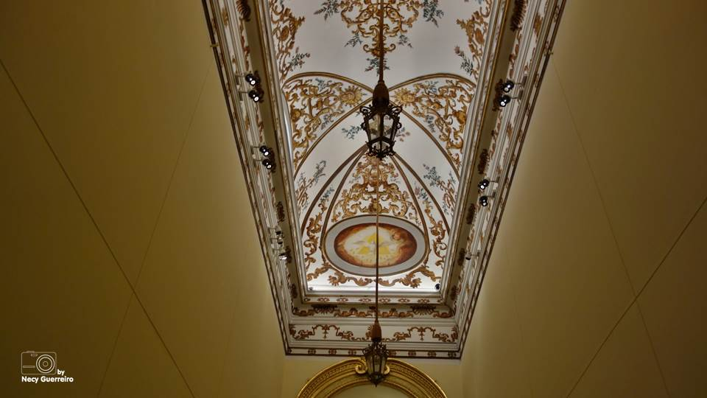
Teto da capela

Slide 51

Capela

Slide 52


Slide 53


Slide 54

Pinturas de Paula Rego

Slide 55

Pinturas de Paula Rego

Slide 56


Slide 57


Slide 58


Slide 59


Slide 60


Slide 61

Gabinete do
Sr. Presidente da República

Slide 62

Secretária e cadeira do
Sr. Presidente da República

Slide 63

Sala do
Sr. Presidente da República

Slide 64

Sala do
Sr. Presidente da República

Slide 65

Gabinete de trabalho do Sr. Presidente da República

Slide 66


Slide 67


Slide 68


Slide 69


Slide 70


Slide 71


Slide 72


Slide 73


Slide 74


Slide 75


Slide 76


Slide 77


Slide 78


Slide 79


Slide 80



Palácio de Belém
Este Palácio localiza-se na zona de Belém, foi outrora palácio de reis, sendo atualmente a sede da Presidência da República Portuguesa e também a residência oficial do Senhor Presidente da República.
Classificado como Património Nacional desde 2007, o Palácio de Belém é composto por seis salas (sala das Bicas, Jantar, Dourada, Império, Azul ou dos Embaixadores, sala do Gabinete de trabalho do Senhor Presidente da República), uma capela, uma galeria, um pátio e três jardins.
Nas paredes da capela destacam-se as pinturas de Paula Rego, na lateral do edifício os magníficos azulejos em tons de azul, e os jardins verdejantes com lagos e repuxos. As esculturas de mármore ornamentam também grande parte da zona dos jardins.
Imagens & Formatação Necy Guerreiro
necyguerreiro@gmail.com
Lisboa – Portugal
“Lisboa Antiga”_Paul Mauriat

